Slide 1

Die Intervalle (ii)
Les intervalles (ii)
The Intervals (ii)

Slide 2

Die Primen (1) und die Oktaven (8)
Les unissons (1) et les octaves (8)
The unisons (1) and the octaves (8)

Slide 3
Alle natürlichen Primen sind auf gleicher Höhe.
Alle Oktaven sind sechs ganze Töne voneinander entfernt.
Aus diesem Grund heißen sie: reine Intervalle
Tous les unissons naturels sont à la même hauteur.
Toutes les octaves ont un écart de six tons.
Pour cette raison on les appelle : intervalles justes
All natural unisons are at the same height.
All octaves are six whole-steps.
For this reason they are called: perfect intervals

Slide 4
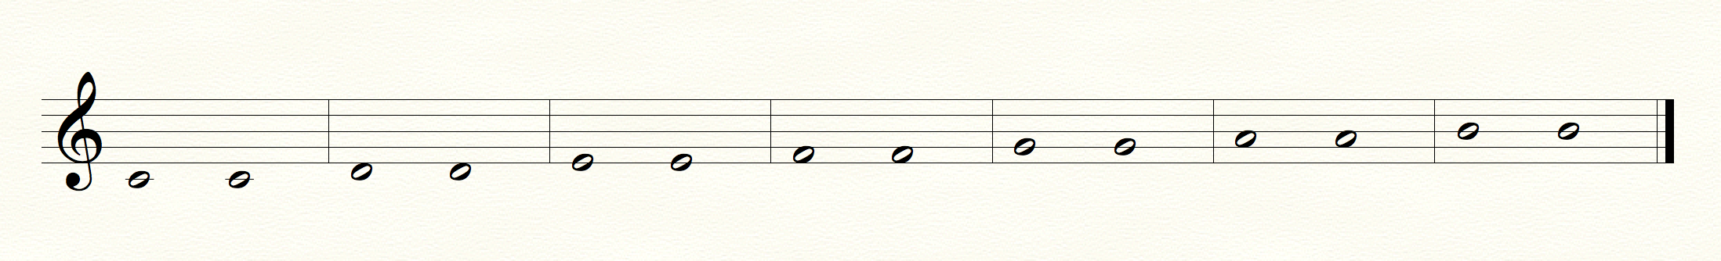
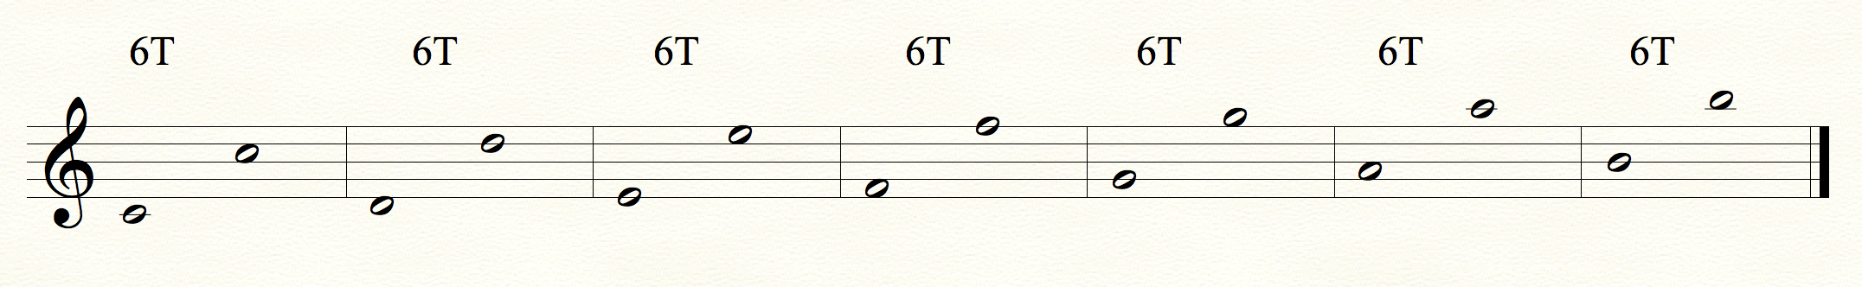
reine Primen - unissons justes - perfect unisons
reine Oktaven - octaves justes - perfect octaves

Slide 5

Die Quarten (4) und die Quinten (5)
Les quartes (4) et les quintes (5)
The fourths (4) and the fifths (5)

Slide 6
Alle natürlichen Quarten sind 2 ½ Töne voneinander entfernt.
Alle natürlichen Quinten sind 3 ½ Töne voneinander entfernt.
Es gibt nur eine Ausnahme : FA-SI / SI-FA
Toutes les Quartes naturelles ont un écart de 2 ½ Tons.
Toutes les Quintes naturelles ont un écart de 3 ½ Tons.
Il y a juste une exception : FA-SI / SI-FA
All natural fourths have a distance of 2 ½ Steps.
All natural fourths have a distance of 3 ½ Steps.
There is just on exception : FA-SI / SI-FA

Slide 7
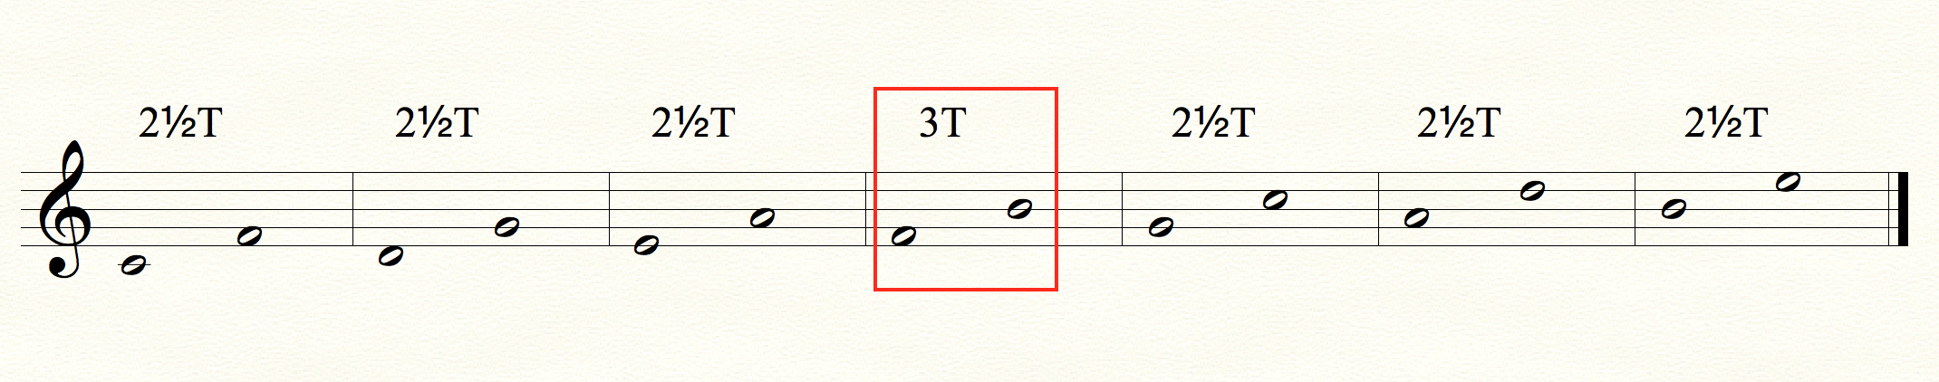
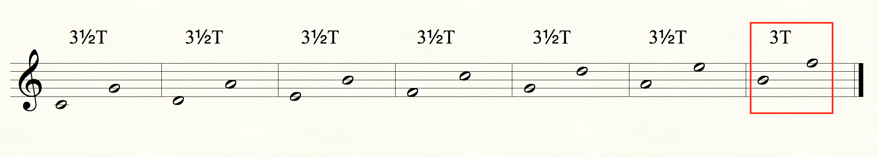
reine Quarten - quartes justes - perfect fourths
reine Quinten - quintes justes - perfect fifths

Slide 8
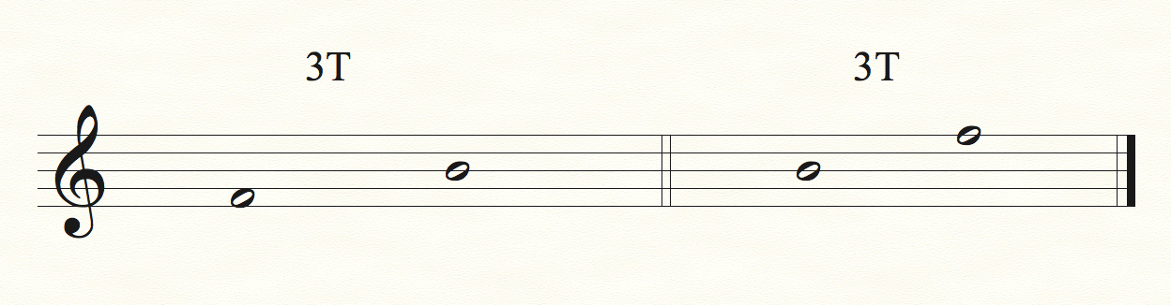
FA-SI / SI-FA = Triton
[ drei ganze Töne / trois tons / three whole-steps ]
reine Quarte dann zu groß !
Quarte juste = 2½T alors FA-SI (3T) —> trop grand !
Perfect fourth so too big !
__________________________________________________
reine Quinte dann zu klein !
Quinte juste = 3½T alors SI-FA (3T) —> trop petit !
Perfect fifth so too small !

Slide 9
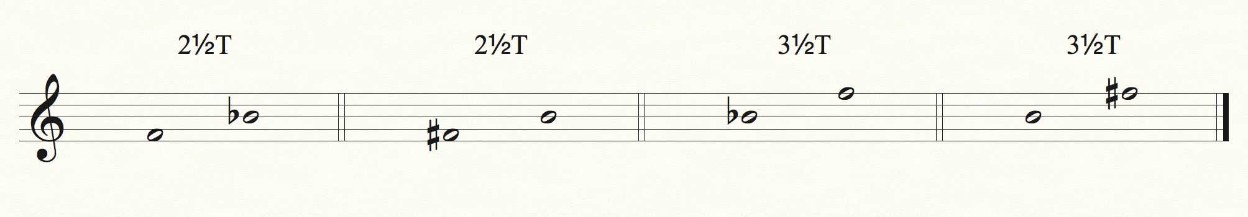

Mit si♭ oder fa♯ werden FA-SI und SI-FA rein
Avec si♭ ou fa♯, FA-SI et SI-FA deviennent justes
With si♭ or fa♯, FA-SI and SI-FA become perfects
reine Quarte
quarte juste
perfect fourth
reine Quinte
quinte juste
perfect fifth

Slide 10
Intervalle Regeln
Règles des intervalles
Intervals Rules
        A.- Alle Oktaven (8) und Primen (1) sind rein
        Toutes les octaves (8) et les unissons (1) sont justes
All octaves (8) and unisons (1) are perfect
        B.- Alle Quarten (4) und Quinten (5) sind rein, außer FA-SI / SI-FA
        Toutes les quartes (4) et les quintes (5) sont justes, sauf FA-SI / SI-FA
All fourths (4) and fifths (5) are perfect, except FA-SI / SI-FA
        (!) Mit si♭ oder fa♯, FA-SI / SI-FA werden rein
        (!) Avec si♭ ou fa♯, FA-SI / SI-FA deviennent justes
(!) With si♭ or fa♯, FA-SI / SI-FA become perfects

Slide 11

Super ! Bravo ! Great !
Du mußt die Regel A und B auswendig lernen
Tu dois apprendre les règles A et B par cœur
You have to learn rules A and B by heart
Viel Glück ! Bonne chance ! Good luck !

